Slide 1
船員專業訓練報名平臺 介紹
報告人：魏碧盈
2013年12月

Slide 2
大綱
現況說明
問題分析
功能目標
建置成果
預期效益
未來展望

Slide 3
現況說明

Slide 4
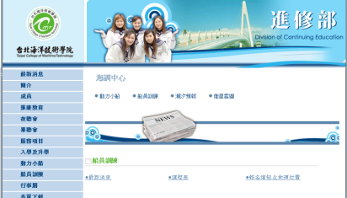
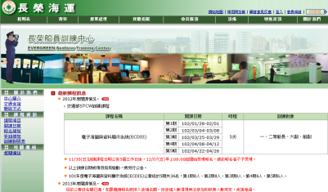
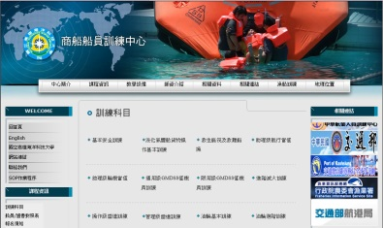
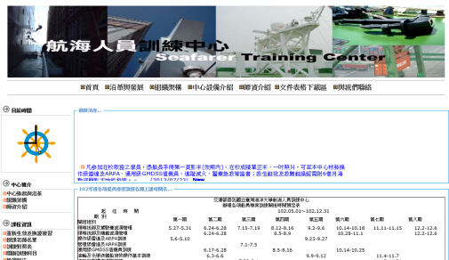
現況說明
交通部航港局每年委託船員訓練機構辦理各項船員訓練

Slide 5
問題分析

Slide 6
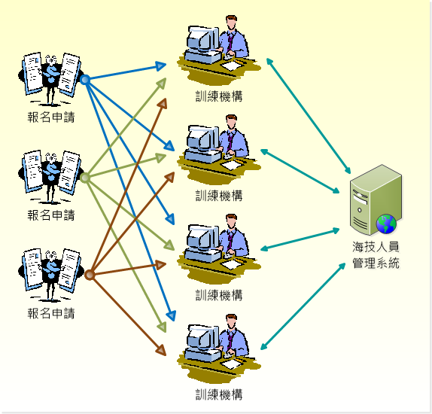
問題分析
報名方式
各自公告開班資訊
傳真、電話、Email
資格審查
海技系統：證書、資歷
紙本：公務資歷
允許先上課後補資格
開班確定
電話確認2~3次
缺額由候補名單遞補，或安排自費生
缺點
資源未整合，船員重複報名浪費資源
作業非透明化
聯繫作業繁瑣

Slide 7
功能目標

Slide 8
功能目標
提供單一窗口服務
統一於年初公布整年度訓練資訊
單一報名平臺，整合開班資源，一次查詢所有訓練機構開班資訊
透明公開報名機制
採線上報名掛號方式，依需求報名受訓課程
開課前確認機制，正取、遞補、自費依序確認
整合MTNet作業流程
整合MTNet海技人員管理系統上下游作業流程

Slide 9
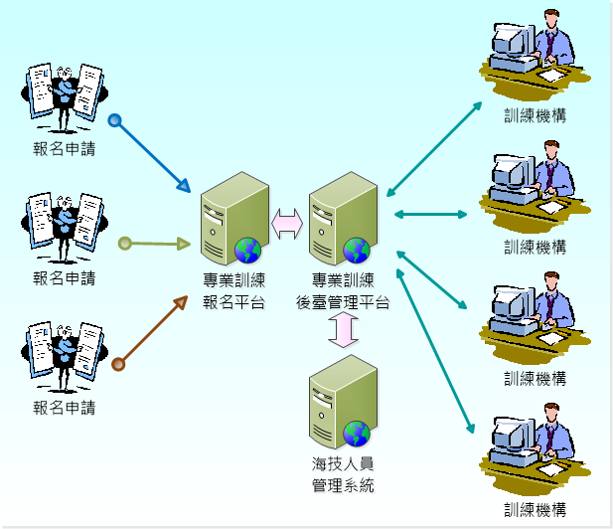
功能目標
報名方式
統一於年底公告
線上集中報名，電子化作業
每年重新排序
資格審查
系統自動化預審，無法預審者由訓練機構線上複審
不允許資格後補
開班確定
系統自動化通知作業，提供線上確認、訓練機構電話確認
提供候補、自費生確認

Slide 10
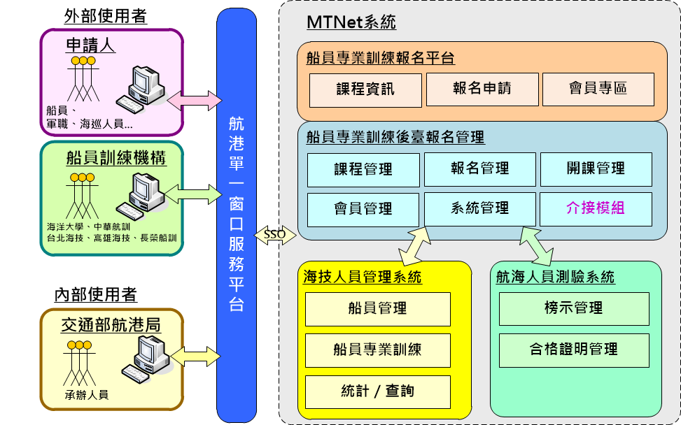
功能目標 – 整體架構

Slide 11
建置成果

Slide 12
建置成果 – 作業流程
階段 | 報名平臺服務 | 報名管理系統 | 海技系統
1.訓練計畫
2.報名與審查
3.開課前置
4.確認 開課
開班資料維護
年度訓練機構設定
開班資訊公告
開班資訊上架
線上報名
系統初審
報名複審
結果通知
審查結果通知
受訓確認作業
開課確認通知
確認通知
確認開課
專業訓練管理

Slide 13
建置成果 – 審查與通知
資格審查
依據系統資料進行資格初審
非自動化審查者由訓練機構進行複審
通知作業
審查結果 – 複審完成通知結果
正取通知 – 原正取撤銷報名
受訓確認 – 開課前四週通知正取人員
遞補通知 – 開課前三週通知備取轉正取人員(100人)
自費生通知 – 開課前二週通知可自費人員(全部)

Slide 14
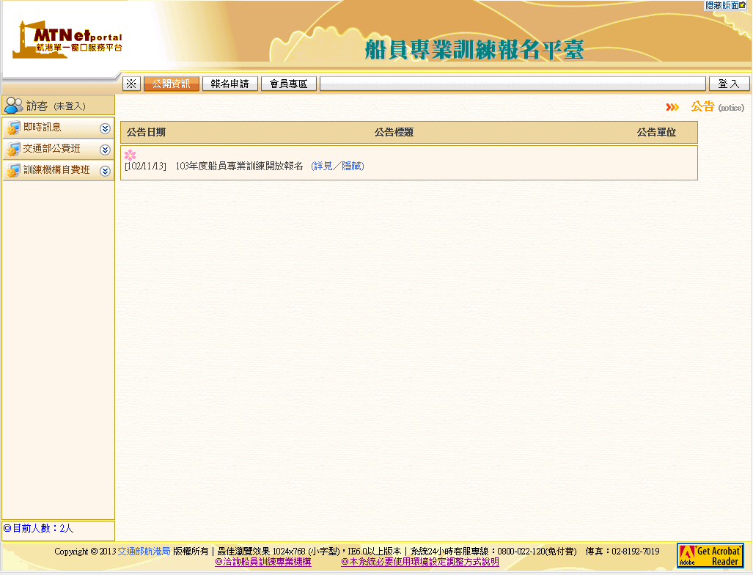
建置成果 – 報名平臺
功能架構

Slide 15
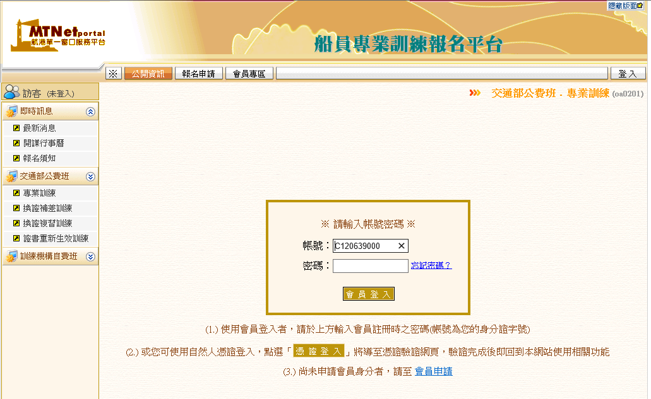
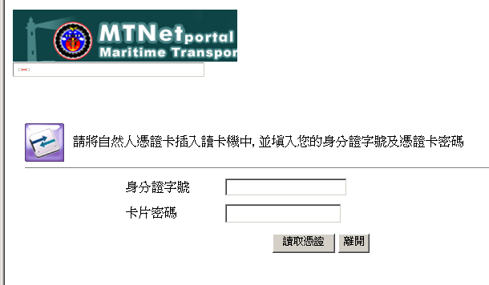
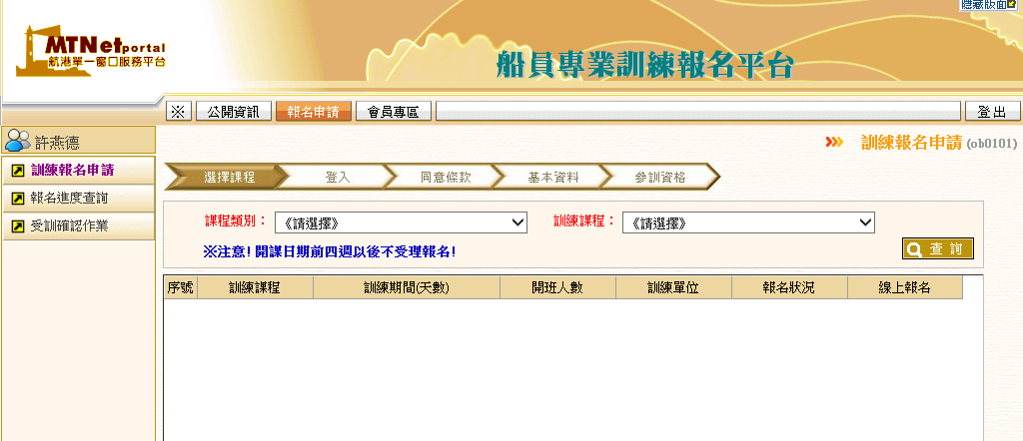
建置成果 – 報名平臺
登入驗證
會員登入輸入帳號密碼(帳號為身分證字號，憑證登入導至憑證驗證網頁
未登入前皆為訪客
自然人憑證驗證
登入後顯示登入者姓名

Slide 16
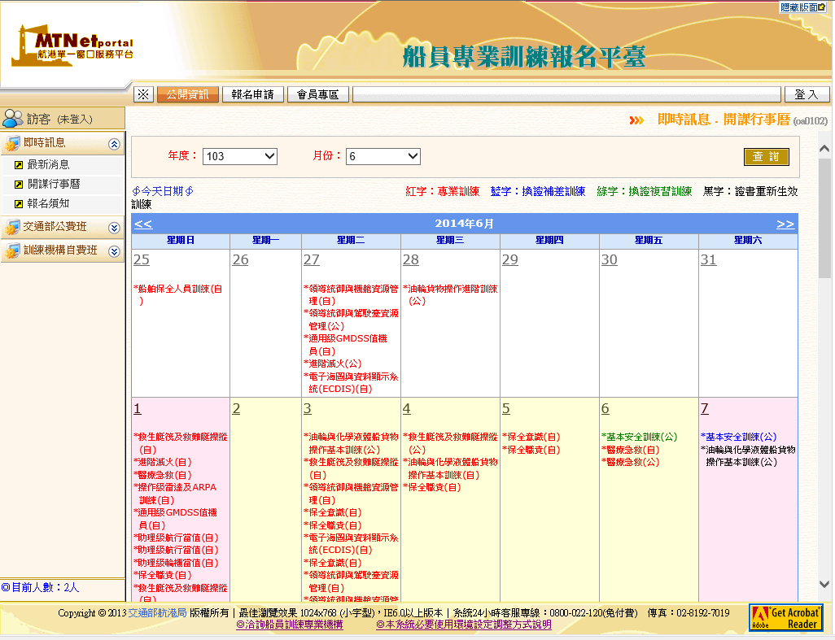
建置成果 – 報名平臺
開課行事曆

Slide 17
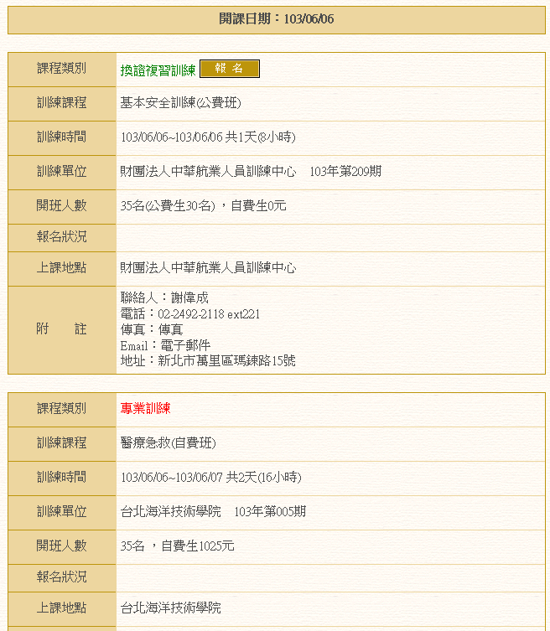
建置成果 – 報名平臺
課程資訊

Slide 18
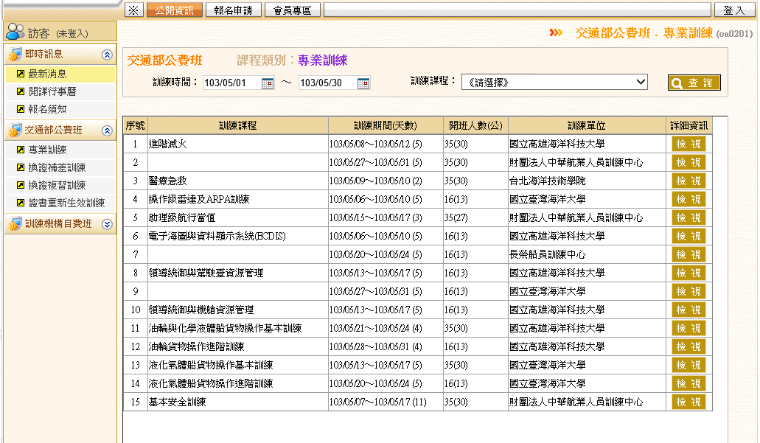
建置成果 – 報名平臺
課程查詢

Slide 19
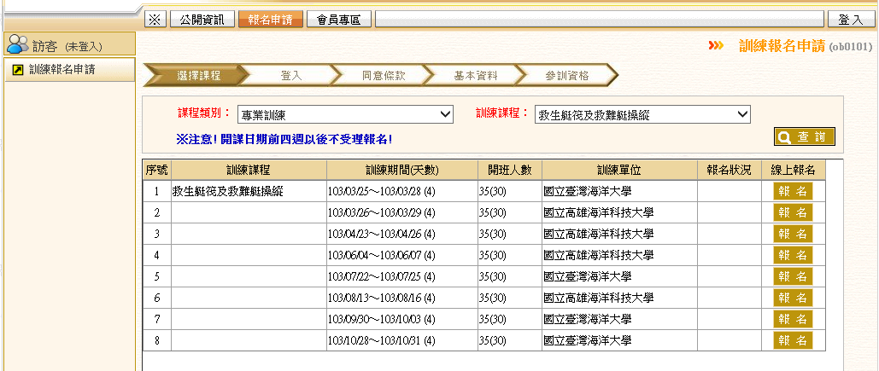
建置成果 – 報名平臺
報名申請-1

Slide 20
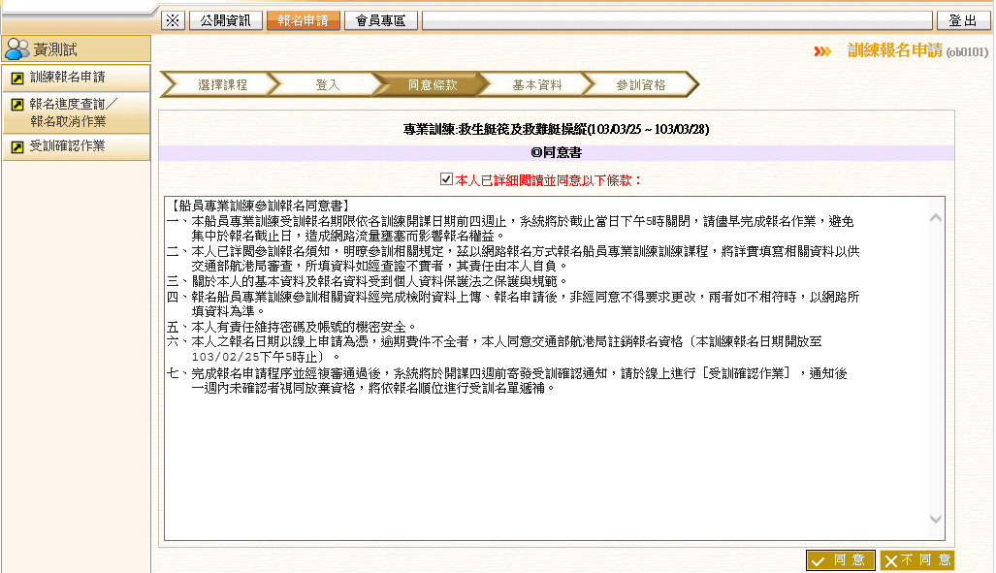
建置成果 – 報名平臺
報名申請-2

Slide 21
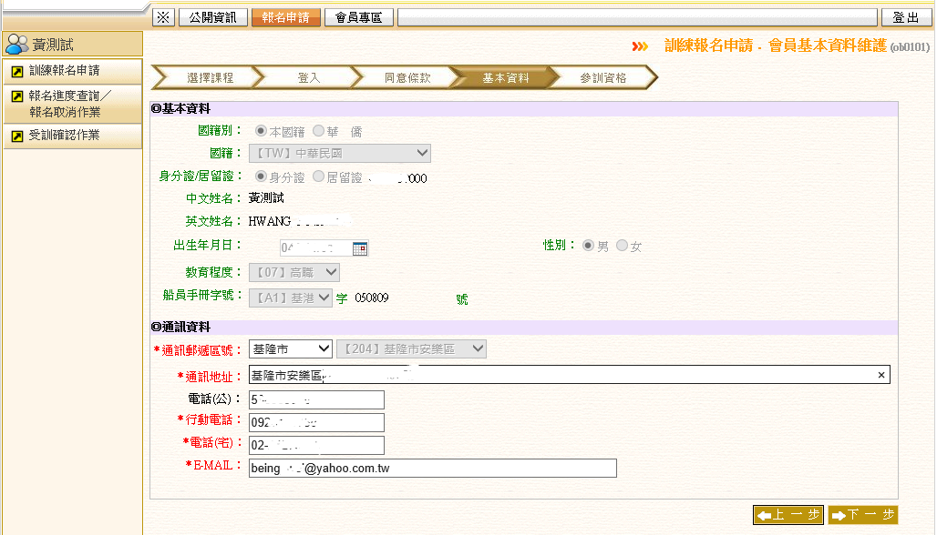
建置成果 – 報名平臺
報名申請-3

Slide 22
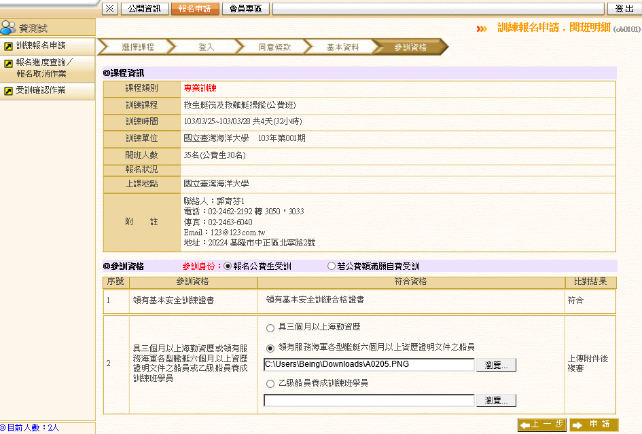
建置成果 – 報名平臺
報名申請-4

Slide 23
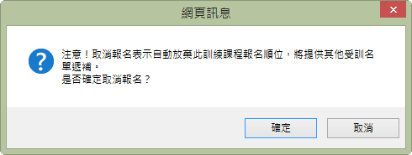
建置成果 – 報名平臺
進度查詢、取消報名

Slide 24
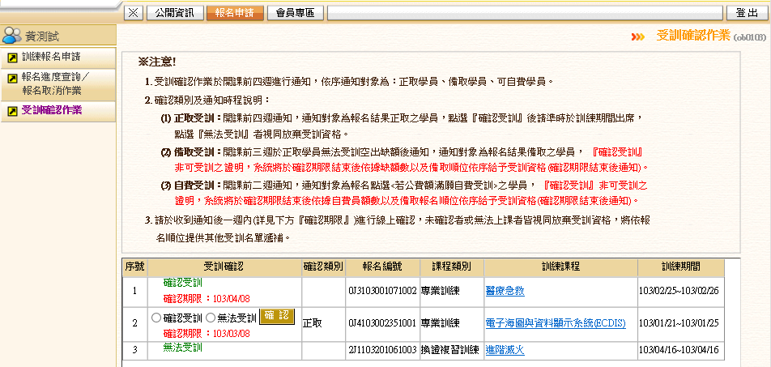
建置成果 – 報名平臺
受訓確認(開課前)

Slide 25
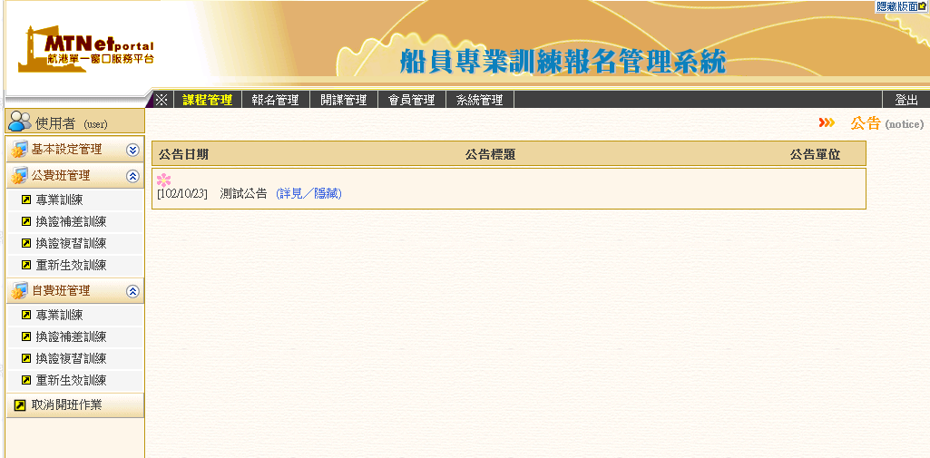
建置成果 – 後臺管理
功能架構

Slide 26
預期效益

Slide 27
預期效益
作業面效益
提供航港局設定各種課程的訓練人數及開班人數，以及開班上限規定以利報名控管。
系統面效益
船員報名參訓資格篩選、防止重複報名，有效改善現行各訓練機構各自開班導致船員重複報名情形。
達成船員專業訓練報名作業之透明性、公開性與公平性，即時資訊提供船員便於安排上船工作時程。

Slide 28
未來展望

Slide 29
未來展望
作業面提升
依據整合之報名平臺，有效掌握船員訓練與開課需求，作為未來規劃船員訓練之參考依據
資訊面提升
經由線上報名、系統自動審查機制，統計各項課程報名狀況與船員資格條件，以為精進報名作業流程之參考依據

